Slide 1
2.7 이벤트 프로그래밍

Slide 2
2.7.1 이벤트 모델의 구성요소
event-driven program
이벤트 모델의 구성요소
  이벤트를 발생시킬 수 있는 컴포넌트
  이벤트 클래스
  이벤트 listener 인터페이스
  어댑터 클래스

Slide 3
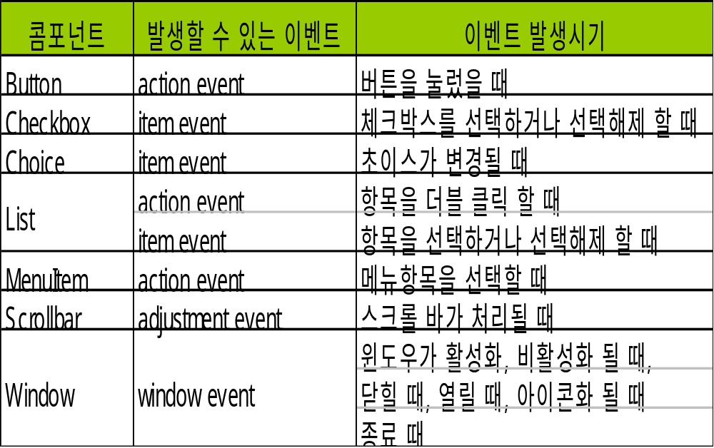
이벤트를 발생시킬 수 있는 컴포넌트
이벤트 종류

Slide 4
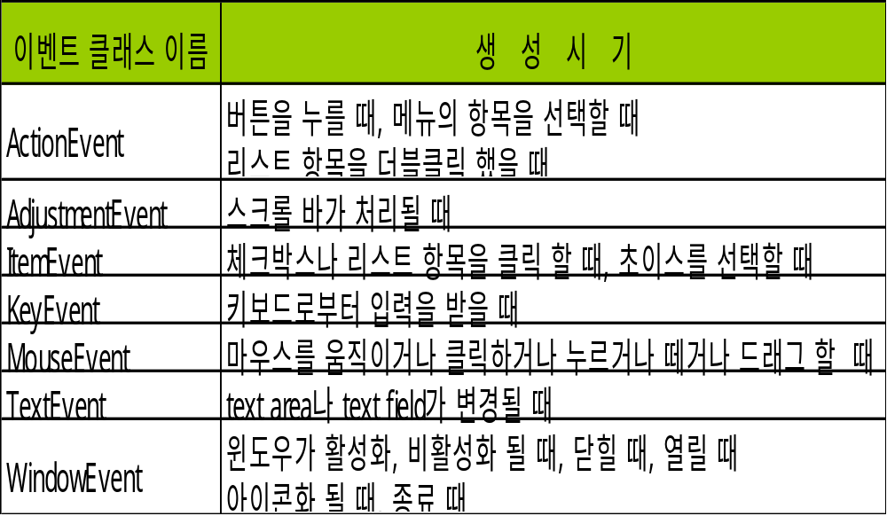
이벤트 클래스
java.awt.event에 있는 주요 이벤트 클래스

Slide 5
이벤트 listener인터페이스
이벤트 처리를 위한 골격을 미리 제공
  인터페이스란 메소드를 선언만 하고 구현은 하지 않는 프로그램 단위.
프로그래머는 인터페이스에서 선언된 메소드에 대한 바디 부분을 채워 넣음으로써 이벤트 처리기를 구현.

Slide 6
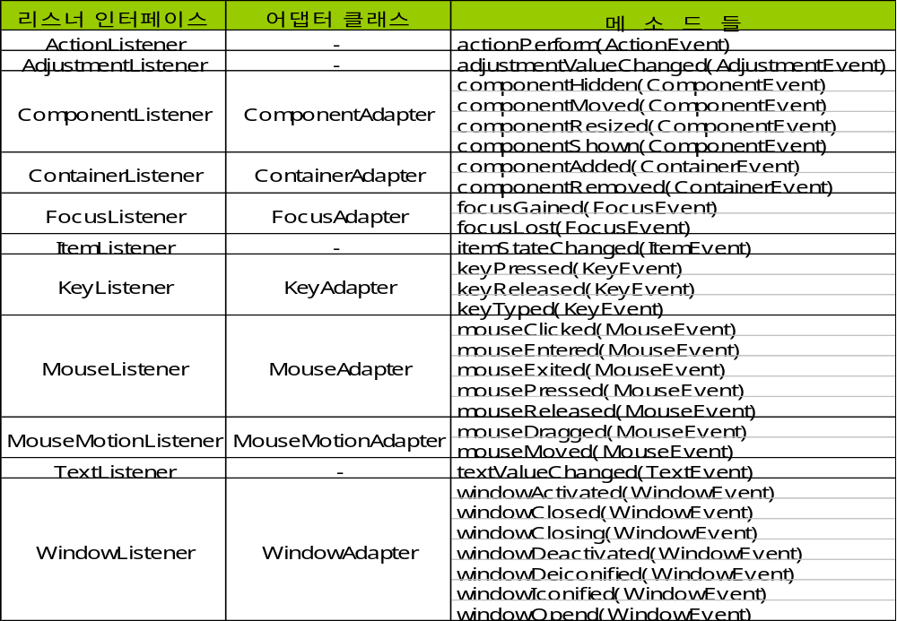
AWT 이벤트 리스너 인터페이스들

Slide 7
어댑터 클래스
어댑터 클래스에서 리스너 인터페이스에 속한 모든 메소드를 미리 구현해 둠.
프로그래머는 어댑터 클래스를 상속받아서 자기가 필요한 메소드만을 재정의(overriding)함으로써 원하는 메소드만 구현.

Slide 8
2.7.2 이벤트 모델의 구현
이벤트 프로그래밍 구현 순서
  필요시 컴포넌트를 생성
  컴포넌트에 대하여 발생되는 이벤트를 받을 수 있는 listener를 컴포넌트에 등록
  등록된 listener 인터페이스에 속한 메소드를 구현.

Slide 9
2.7.2 이벤트 모델의 구현(cont.)
listener 인터페이스를 등록위한 메소드
버턴 인스턴스 생성
이벤트 listener를 버튼에 등록
  addXXXListner(listner 인터페이스를 구현한 객체)
b = new Button("버튼이름");
b.addActionListener(listner인터페이스를구현한객체);

Slide 10
2.7.2 이벤트 모델의 구현(cont.)
actionPerformed(ActionEvent e)를 구현
[예제 2.14]
public void actionPerformed(ActionEvent e) {
String s = e.getActionCommand();
if(s.equals("버튼이름")) {
msg = "버튼을 눌렀습니다”
}
repaint();
}

Slide 11
[예제 2.14] 이벤트 프로그래밍의 기초
import java.awt.*;
import java.awt.event.*;
import java.applet.*;
/*
<applet code="EventHandling" width="200" height="100">
</applet>
*/
public class EventHandling extends Applet implements ActionListener {
String msg="";
Button button1;
public void init() {
button1 = new Button("OK");
add(button1);
button1.addActionListener(this);
}
public void actionPerformed(ActionEvent e) {
String s =e.getActionCommand();
if (s.equals("OK")) {
msg = "버튼을 눌렀습니다.";
}
repaint();
}

Slide 12
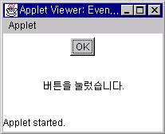
public void paint(Graphics g) {
g.drawString(msg, 50, 70);
}
}
[실행결과]

Slide 13
2.7.3 마우스 이벤트 처리
모든 종류의 마우스 이벤트를 처리하기 위해서는 MouseListener 인터페이스와 MouseMotionListener 인터페이스에서 선언된 7개의 메소드를 구현해야 함.
마우스의 현재위치 파악하는 메소드
  int getX(), int getY()
  클래스 MouseEvent에서 제공
[예제 2.15]
빈 몸체를 갖는 메소드에 유의

Slide 14
[예제 2.15] 마우스 이벤트 처리 예
import java.awt.*;
import java.awt.event.*;
import java.applet.*;
/*
<applet code="MouseEvent1" width="300" height="100">
</applet>
*/
public class MouseEvent1 extends Applet
implements MouseListener, MouseMotionListener {
String msg="";
int x = 0, y = 0;
public void init() {
addMouseListener(this);
addMouseMotionListener(this);
}
public void mouseDragged(MouseEvent e) {
x = e.getX();
y = e.getY();
msg = "*";
showStatus("(" + x + ", " + y + " : )" + "에서 드래그");
repaint();
}

Slide 15
public void mouseClicked(MouseEvent e) {
x = 0;
y = 10;
msg = "마우스 클릭";
repaint();
}
public void mouseMoved(MouseEvent e) {
}
public void mouseEntered(MouseEvent e) {
}
public void mouseExited(MouseEvent e) {
}
public void mousePressed(MouseEvent e) {
}
public void mouseReleased(MouseEvent e) {
}
public void paint(Graphics g) {
g.drawString(msg, x, y);
}
}

Slide 16
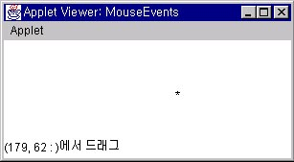
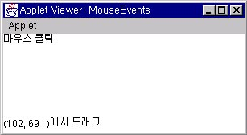
[실행결과]
[드래그 했을 때의 실행결과]
[클릭 했을 때의 실행결과]

Slide 17
키보드 이벤트 처리
마우스 이벤트 처리와 거의 유사.
차이점은 키보드 이벤트를 처리하기 전에 requestFocus()를 호출해야 함.
[예제 2.16]

Slide 18
[예제 2.16] 키보드 이벤트 처리 예
import java.awt.*;
import java.awt.event.*;
import java.applet.*;
/*
<applet code="KeyEvents" width="300" height="100">
</applet>
*/
public class KeyEvents extends Applet implements KeyListener {
String msg="";
int x = 10, y = 20;
public void init() {
addKeyListener(this);
requestFocus();
}
public void keyPressed(KeyEvent e) {
}
public void keyReleased(KeyEvent e) {
}

Slide 19
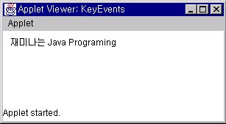
public void keyTyped(KeyEvent e) {
msg += e.getKeyChar();
repaint();
}
public void paint(Graphics g) {
g.drawString(msg, x, y);
}
}
[실행결과]

Slide 20
2.7.4 어댑터 클래스
이벤트 listener인터페이스에 속한 모든 메소드를 빈 몸체로 구현해 둔 것.
한 인터페이스에 속한 모든 이벤트 처리 메소드를 구현할 필요 없이, 어댑터를 클래스를 상속받아 필요한 메소드만 재정의(Overriding)해서 이벤트 처리기 구현.
[예제 2.17]

Slide 21
[예제 2.17] 어댑터 클래스 활용
import java.awt.*;
import java.awt.event.*;
import java.applet.*;
/*
<applet code="AdapterClasses" width="200" height="100">
</applet>
*/
public class AdapterClasses extends Applet {
public void init() {
addMouseListener(new MyMouseAdapter());
addMouseMotionListener(new MyMotionAdapter());
}
class MyMouseAdapter extends MouseAdapter {
public void mouseClicked(MouseEvent e) {
showStatus("마우스를 클릭했습니다.");
}
}

Slide 22
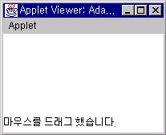
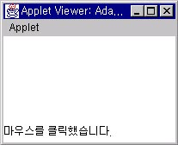
class MyMotionAdapter extends MouseMotionAdapter {
public void mouseDragged(MouseEvent e) {
showStatus("마우스를 드래그 했습니다.");
}
}
}
[실행결과]
[마우스를 드래그 했을 때] [마우스를 클릭 했을때]

